Slide 1
非线性电阻伏安特性
戴维宁定理和诺顿定理

Slide 2
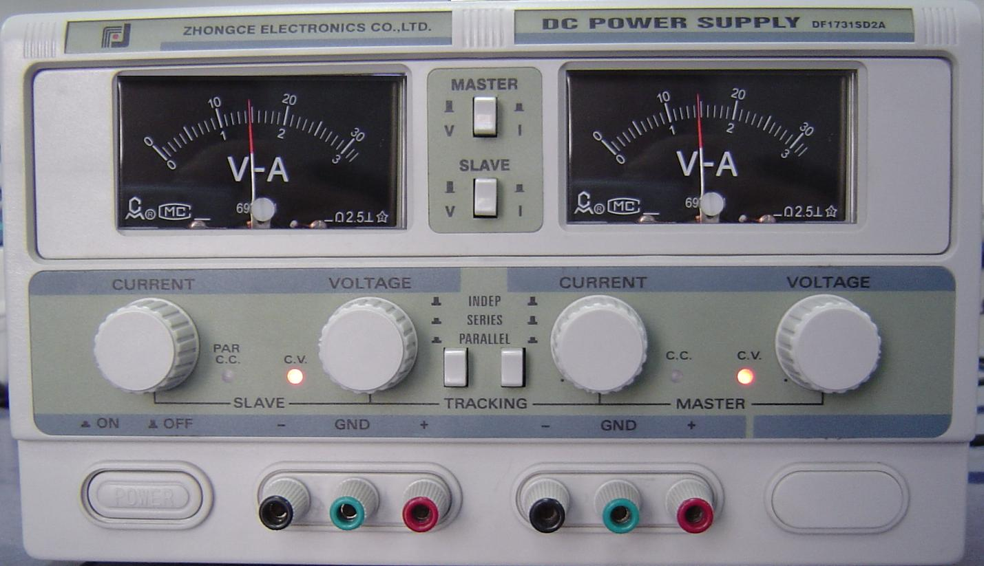
一、DF1731S直流稳压电源
电表转换开关
输出方式转换开关
输出电压/电流表
输出电压调节旋钮
限流调节旋钮
限流状态指示灯
正常输出电压指示灯
电源开关
输出电压负端
输出电压正端
仪器外壳接地端

Slide 3
DF1731S直流稳压电源
使用注意事项：
  输出不可短路。
  接入电路时不可接错极性，务必认清接线柱上方的“+”、“-”号。
  电压表指示精度差，输出电压值以万用表测量为准。
  CC灯亮时，已进入限流状态，输出电压将下降。

Slide 4
DF1731S直流稳压电源
调节限流的方法
  调节“VOLTAGE”钮，使输出电压为2~3V。
  “CURRENT”钮逆时针旋转到底（“CC”灯亮此时输出电流=0）。
  万用表置相应电流档后插入稳压源输出插座（注意极性）。
  调节“CURRENT”钮，使电流表读数为所需限流值后取下表棒（“CC”灯灭，“CV”灯亮）。
  重调“VOLTAGE”钮，使输出电压符合实验所需电压值。

Slide 5
二、非线性电阻伏安特性
实 验 原 理
  在以电压为横坐标，电流为纵坐标的平面上，非线性器件的伏安特性曲线不是一条通过坐标原点的直线。即其电压与电流的比值不是常数。因此，通常情况下用它的伏安特性曲线来表示其特性。线性和非线性伏安特性曲线分别如图a和b所示。

Slide 6
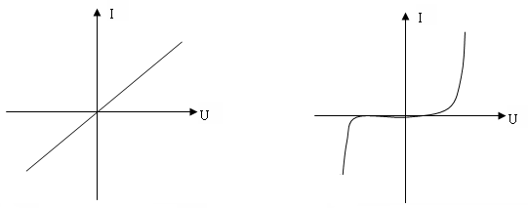
非线性电阻伏安特性
反向击穿电压V_{BR}
正向导通压降V_{B}
图a 线性器件伏安特性曲线
图b 非线性器件二极管的伏安特性曲线
正向导通压降V_{B}：0.3V（锗管）、0.7V（硅管）、
1.5~2.3V（发光管）
反向击穿电压V_{BR}：几伏~几百伏

Slide 7
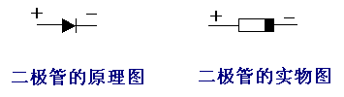
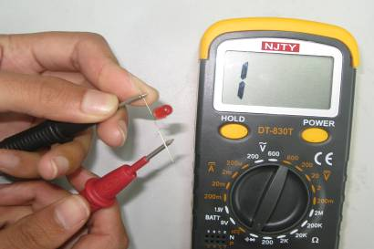
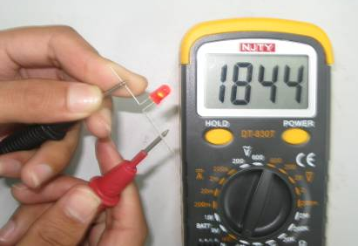
用万用表判断二极管的极性
此时发光二极管不亮，说明没有导通。
调换两管脚测量
此时发光二极管发光，说明已导通，红表笔接的是二极管的正极。

Slide 8
稳压管正、反向特性
稳压管的特性是接正向电压时其等效电阻很小，且电流在较大范围内变化时，其正向电压变化量很小。接反向电压时等效电阻很大，且电压在较大范围内变化时，反向电流变化量很小，当达到某一电压时，电流会增加很快，此时电压在一定范围内基本不变。若能控制电流在一定范围内，这就是所谓的稳压。图5.1.5(a) 是稳压管的正向连接，(b) 是稳压管的反向连接。

Slide 9
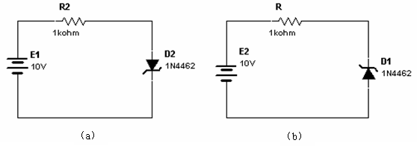
稳压管正、反向连接
限流电阻保证稳压管在正向状态下，不因正向电阻小导致电流过大烧毁管子
限流电阻，保证稳压管在反向状态下，控制反向电流不至于过大击穿管子，导致管子损坏
图5.1.5 稳压管正、反向连接

Slide 10
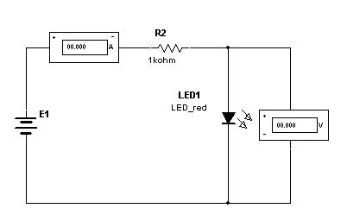
实 验 步 骤
1、测发光二极管伏安特性
（1）按图5.1.4(a)电路接线，按表5.1.1给定的正向电流值测量发光二极管的正向特性，电压值记录于表5.1.1 中。
表 5.1.1
图5.1.1(a) 正向测量电路
正向 连接 | I_{d}(mA) | 0 | 1 | 3 | 5 | 10 | 15 | 20
 | V_{d}(V) | 0

Slide 11
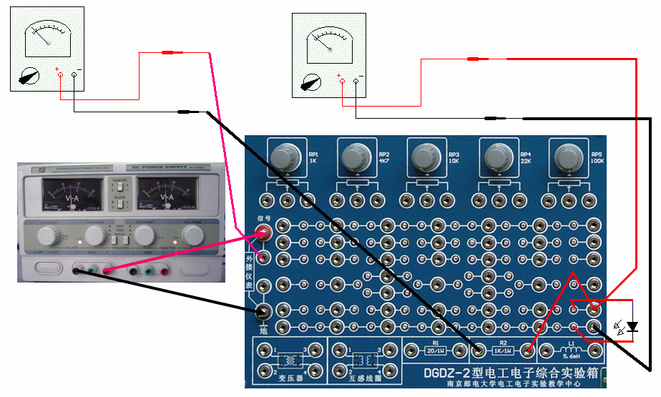
实验箱上的接线示意图：
电流表
电压表

Slide 12
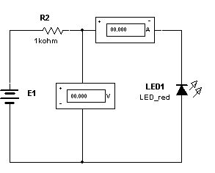
测发光二极管伏安特性
（2）按图5.1.4(b)电路接线，按表5.1.1给定的电压值测量发光二极管的反向特性，电流值记录于表5.1.1中。
表 5.1.1
图5.1.4(b)反向测量电路
反 向 连 接 | V_{d}(V) | 0 | -1 | -2 | -3 | -5
 | I_{d}(uA) | 0
-8 | -10

Slide 13
提问：流过电流表的读数与流过发光二极管的电流是否一致。
回答：是不一致的。原因是电压表上有内阻=10V×20KΩ=200KΩ，有一定的分流作用。但是，由于发光二极管的正向电阻很小只有几十或几百Ω，R电表内阻>>R二极管内阻其分流作用很小可以忽略不
计。这时，可认为电流表
的读数与流过发光二极管
的电流近似一致。

Slide 14
2、测稳压管的伏安特性
（1）用万用表判断稳压管的正、负极性。
注：不能测量带电元件的电阻值、
不能测量在路元件的电阻值

Slide 15
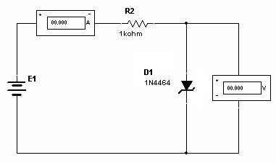
测稳压管的伏安特性
（2）按图5.1.5(a) 电路接线，根据表5.1.2 给定的电流值，测量稳压管的正向压降，并计算稳压管的直流电阻一并记录于表5.1.2中。
表 5.1.2
图5.1.2(a)正向测量电路
正向 连接 | I_{d}(mA) | 0 | 1 | 2 | 3 | 5 | 10 | 15 | 20
 | V_{d}(V) | 0

Slide 16
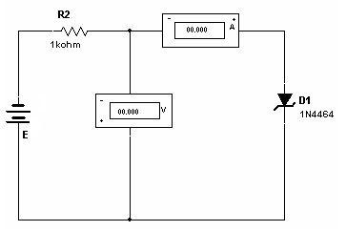
提问：电压表的读数与稳压管上的
电压是否一致。
回答：是不一致的。原因是电流表上有内阻=0.25V/25mA=10Ω，有一定的分压作用。但是，由于稳压管的反向导通电阻很大只有几百K或几MΩ，R电表内阻<<R稳压管反向内阻其分压作用很小可以忽略不计。这时，可认为电压表的读数与稳
压管上的电压基本上
是一致的。

Slide 17
测稳压管的伏安特性
（3）按图5.1.5(b)电路接线，先按表5.1.2给定的电压值，测量稳压管的反向电流，然后按给定的电流值测量反向电压记录于表5.1.2中。
图5.1.5(b)反向测量电路
表 5.1.2
反 向 连 接 | V_{d}(V) | 0 | -3
 | I_{d}(uA) | 0 |  | -1 | -3 | -5 | -8 | -10 | -15

Slide 18
3、绘制伏安特性曲线
根据实际测量的数据，绘制发光二极管和稳压管的伏安特性曲线图。
正、反向伏安特性绘制在同一坐标系中。正向、反向电压坐标值可采用不同的比例。
纵坐标为电流坐标，横坐标为电压坐标。

Slide 19
4、实验注意事项
测量发光管和稳压二极管的正反向特性时，要弄清楚它们的正极和负极。
需用两块万用表，一块作为电流表串联在电路中，一块作为电压表，并联在电路中，要注意正、反向时的表的连接。

Slide 20
三、戴维宁定理与诺顿定理
代维宁定理指出，任何一个线性有源一端口网络，对外部电路来说，总可以用一个理想电压源与电阻串联组合来代替。其理想电压源的电压等于原网络端口的开路电压Voc，电阻等于原网络中所有独立源为零值时的入端等效电阻Ro 。
诺顿定理是代维宁定理的对偶形式，它指出任何一个线性有源一端口网络，对外部电路来说，总可以用一个理想电流源与电导并联组合来代替。其理想电流源的电流等于原网络端口的短路电流Isc，电导等于原网络中所有独立源为零值时的入端等值电导Go(Go=1/Ro)。

Slide 21
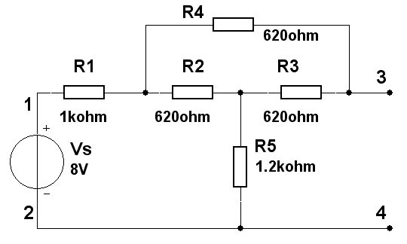
实验电路

Slide 22


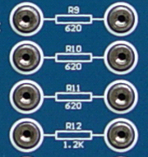

1、直接测量R₀
1
3
万用表欧姆档
2
4
注意：
合适的欧姆档位（显示值接近档位中值）

Slide 23
2、加压定流
1
3
直流电压表
直流电流表
直流稳压源
2
4
调稳压源使电流表读数为10mA。记录电压表读数V，V=_______V。计算Ro=V/10mA=_____Ω。

Slide 24
3、开、短路法
1
3
直流稳压源
直流电压表
直流电流表
8V
2
4
稳压源调为8V（用电压表校正）。
用电压表测电压Voca（10V档）。
再用电流表测电流Isc（25mA档）。

Slide 25
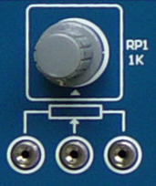
4、半电压法
1
3
直流稳压源
b
a
8V
2
4
直流电压表
调整RP1，使电压表读数为Voca /2
保持RP1阻值不变，撤去与外接仪表接线柱的连线，用欧姆表测量a、b间电阻值R₀ 。

Slide 26
5、消除表内阻影响的测量
1
3
直流稳压源一
直流电流表
直流稳压源二
直流电压表
2
4
8V
调整直流稳压源二，使得电流表读数为零(最小量程档)。
读取电压表的读数即为开路电压Vocb。记录 Vocb，应有Voca约等于Vocb。

Slide 27
谢 谢！

